Slide 1
Сабақтың тақырыбы: Миелинденген және миелинденбеген нейрондарды салыстыру
Миелинді және миелинденбеген нейрондарды салыстыра айырмашылығын біледі.
Әрекет потенциалы нейрондарда таралуын түсінеді.рефракторлық кезең мен миелинді қабықтың маңызын біледі.

Slide 2
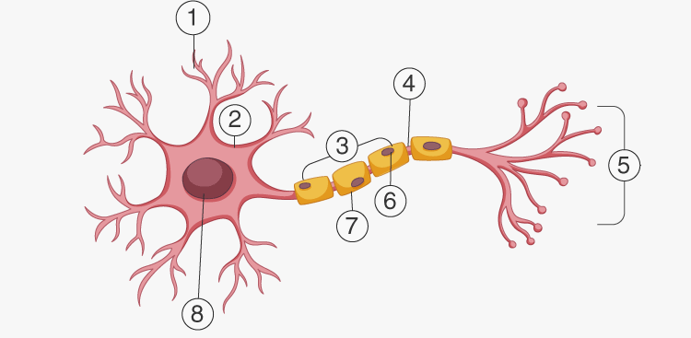
Нейрон құрылымы

Slide 3
Синапс – эффекторлы жасуша жүйке сигналын қабылдайтын, екі нейрон арасындағы контакт аймағы.
Жүйке жүйесінде синапстардың екі типі бар: электрлі және химиялық.

Slide 4
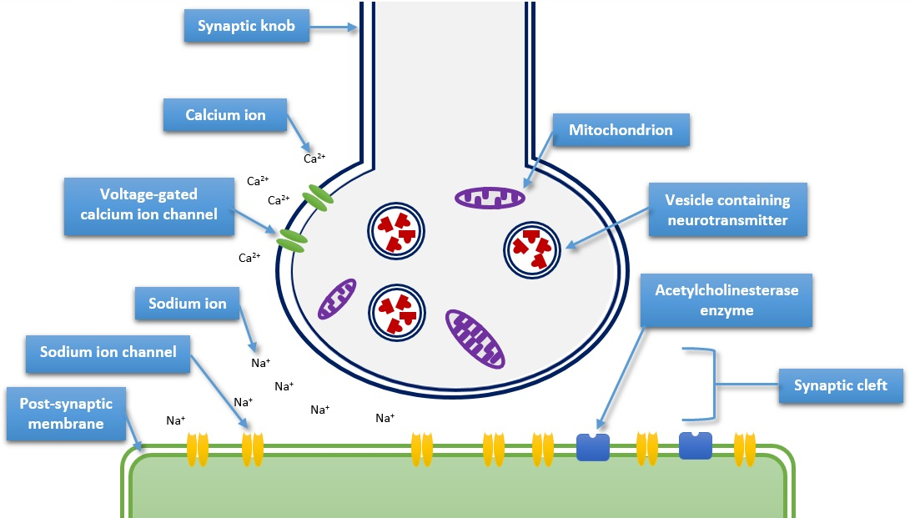
Синапс – эффекторлы жасуша жүйке сигналын қабылдайтын, екі нейрон арасындағы контакт аймағы. Жүйке жүйесінде синапстардың екі типі бар: электрлі және химиялық.
Терминаль
Кальций иондары
Митохондрия
Кальций каналдары
Құрамында нейромедиаторлары бар синаптикалық көпіршіктер
Натрий иондары
Ацетилхолинэстераза ферменті
Натрий каналдары
Синаптикалық саңылау
Постсинаптикалық мембрана

Slide 5
1. Синаптикалық көпіршіктерлдің қозғалысы
Пресинаптикалық нейронға кальций иондарының енуінің салдарынан синаптикалық көпіршіктер пресинаптикалық мембранамен қосылады.

Slide 6
Миелиногенез
Аксон айналасында миелин қабығының пайда болуы Перифериялық жүйке дамудың 4-ші айында басталады

Slide 7
Миеленді қабықша аксонды қоршай орналасқан Шванн жасушаларынан қалыптасады.
Шванн жасушасының мембранасы алдымен аксонды қапсыра орап, содан кейін аксонды біренеше қайтара айналып орау барысында құрамында липидтік зат – сфингомиелин бар көптеген мембраналық қабаттар түз

Slide 8
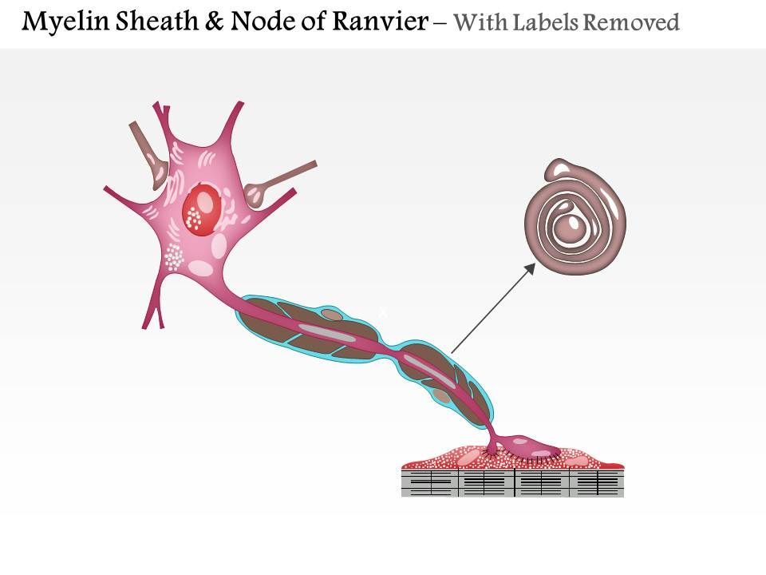
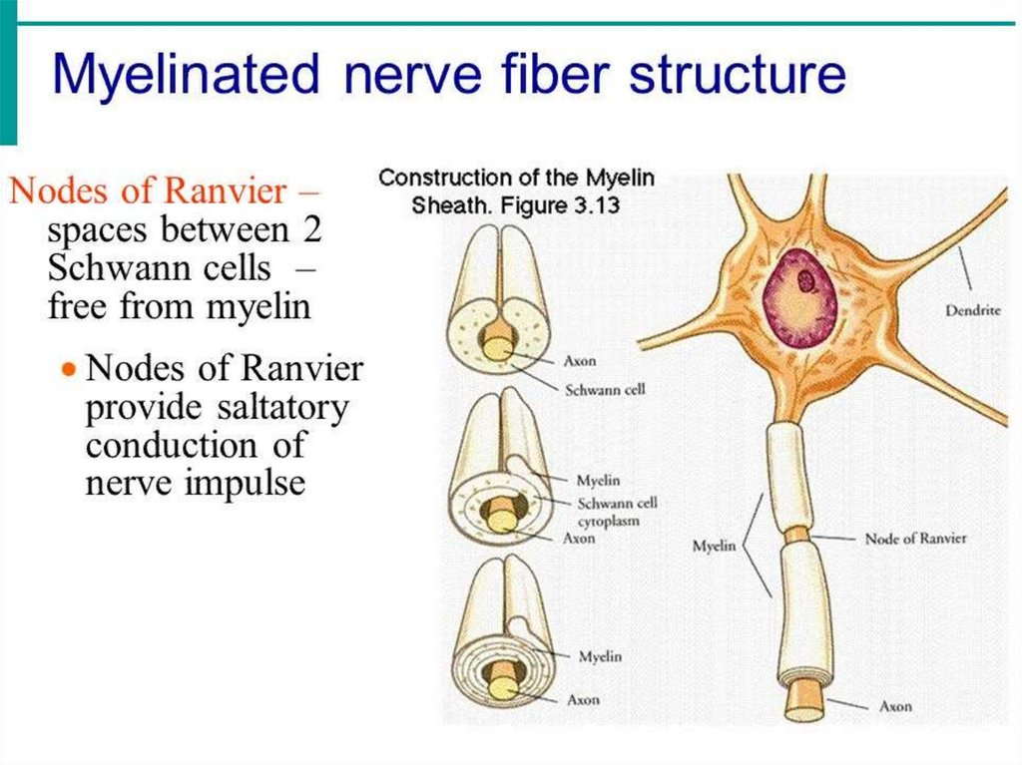
Миелинденген нейрон ерекшелігі

Slide 9
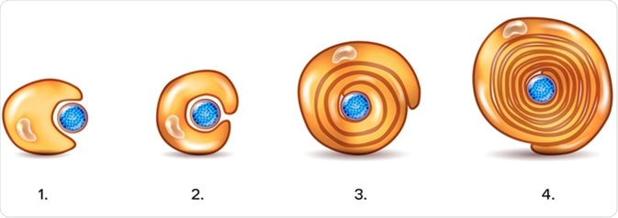
Шванн жасушалары аксонның қалпына келуін және жүйке жасушаларының тіршілігін тудырады.

Slide 10
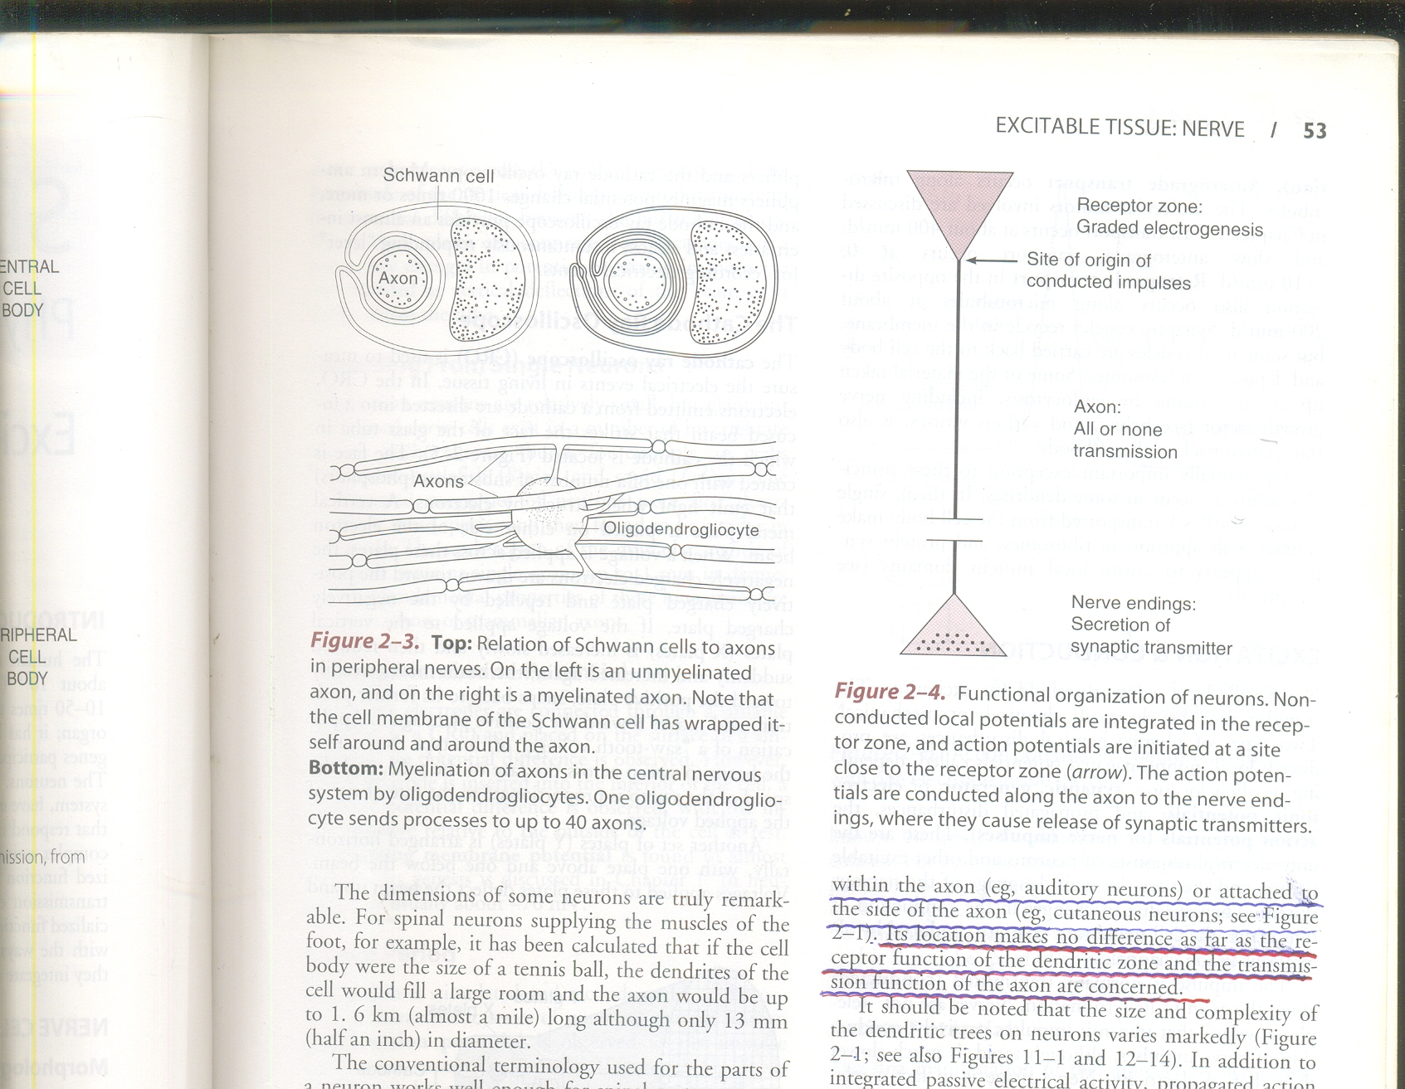

Slide 11
Миелинденбеген нейрон
Миелин қабығы пайда болмайды
Шванн жасушаларымен жабылған жүйке талшығы, орамасы жоқ

Slide 12
жүйке импульстердің екі нейрон арқылы таралу (трансмиссиясы) :
Үздіксіз өткізгіштік
Сальтаторлы өткізгіштік

Slide 13
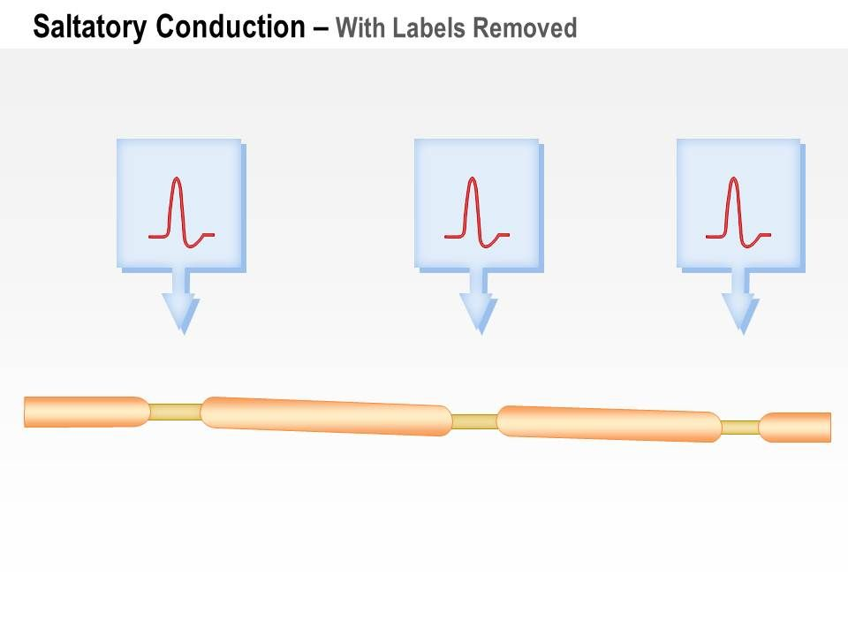
Сальтаторлық өткізу
Қабықшасы электр тогына біршама күшті кедергі болатын миеленденген жүйкелердің бойымен жүйке импульстерін секірмелі өткізу.

Slide 14
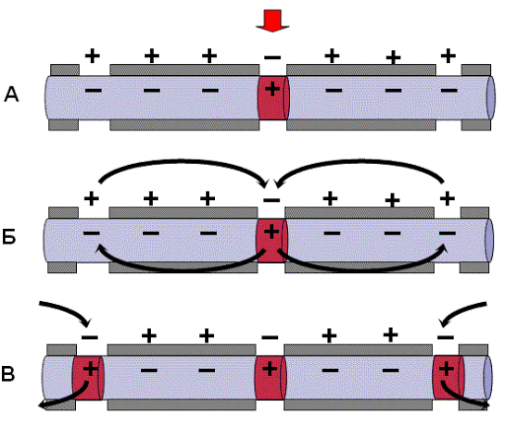
Жүйке импульсін өткізу жолдары
Миеленденген жүйке талшығында қозудың бір бунақтан келесі бунаққа “сальтаторлық” таралуы
Ранвье бунағында натрий, калий өзектерінің жоғары тығыздығы байқалады.

Slide 15
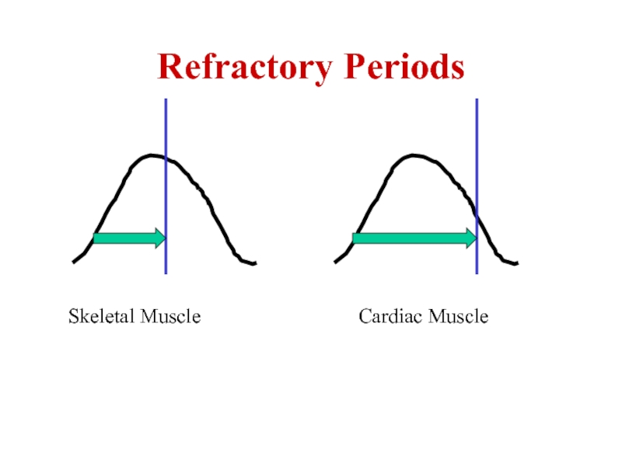
Рефрактерлық кезең

Slide 16
Сұрақ №1
Төмендегі қайсысы ОЖЖ глиальды жасуша емес
Шванн жасушасы
Микроглиа
Астроциттер
Олигодендроглия

Slide 17
Білімдеріңді тексеріңдер
Жүйке жүйесінің миелендік қабықшасы неден түзілген?
Мембрандық қабаттардың құрамында қандай липидтік зат болады?
Ранвье бунағы деген не және жүйкелік импульс өткізудегі рөлі қандай?

